Slide 1


adománybolt hálózat
Bemutatót készítette: Boda Kitti
2014. március

Slide 2
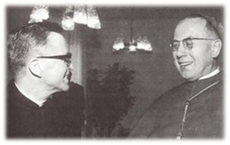

„Sok embernek szüksége van mentális, fizikai vagy anyagi támogatásra. Mi, segítünk nekik. Nem kérdezzük meg tőlük, hogy honnan jöttek, milyen vallásúak. Szolgáljuk a szegényeket, a gyengéket, a hátrányos helyzetűeket, a háttérbe szorult társadalmi csoportokat.”

Slide 3



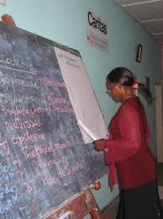



Ausztria
Humanitárius tevékenység

Slide 4

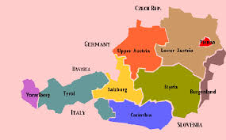
adománybolt hálózat
Egy ötlettől a hálózatig
A rászoruló embereknek nem csak lelki támogatásra, pénzre, útmutatásra van szükségük, hanem ruhákra, bútorokra is.

Slide 5
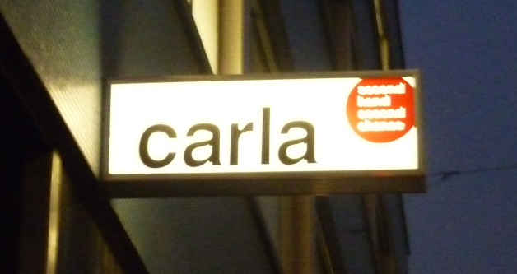
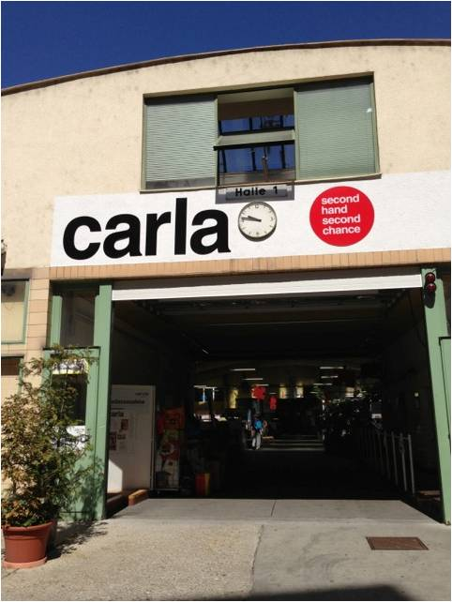
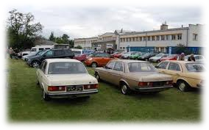
Bécsi boltok
Carla Mittersteig,
V. kerület
Carla Nord, XXI. kerület

Slide 6
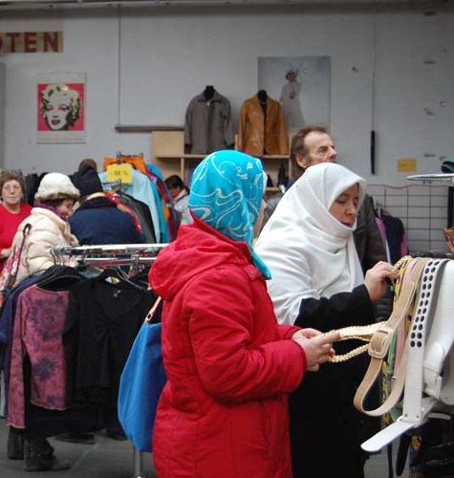
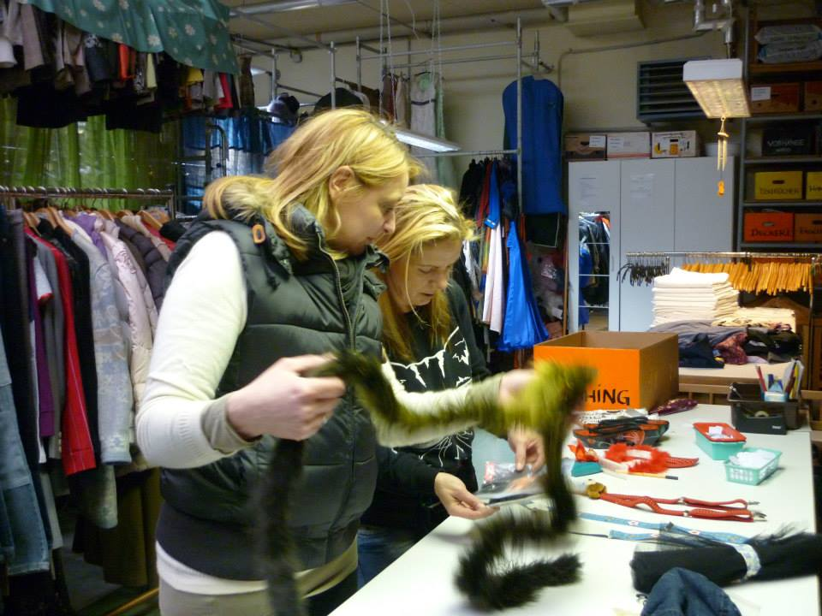
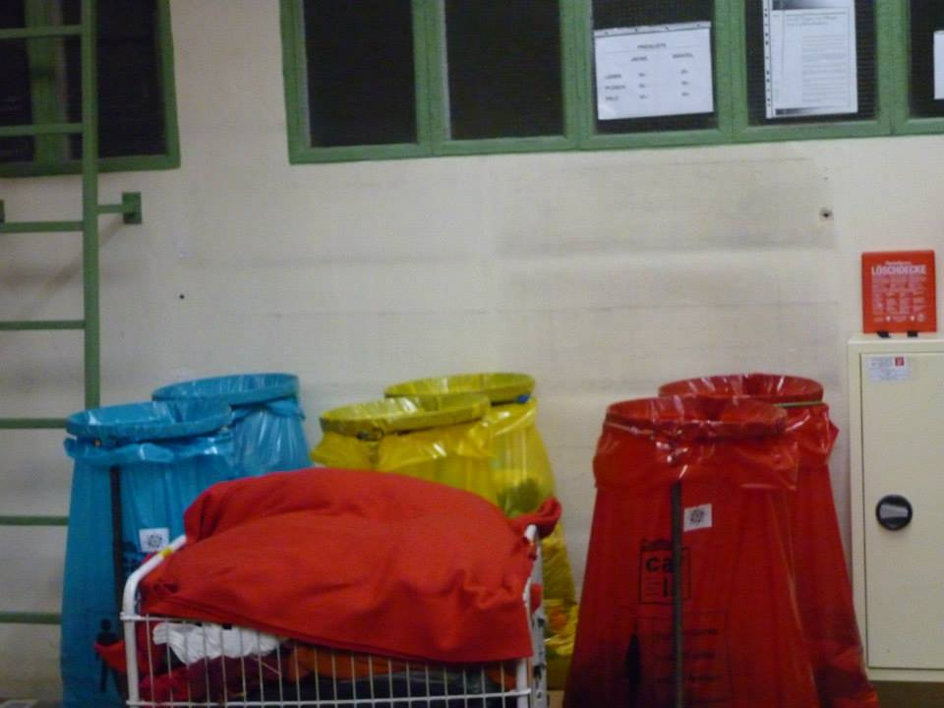
Mittersteig, Bécs
Mittersteig
Szociális vásárlás
Misszió
Foglalkoztatás
Környezettudatosság

Slide 7
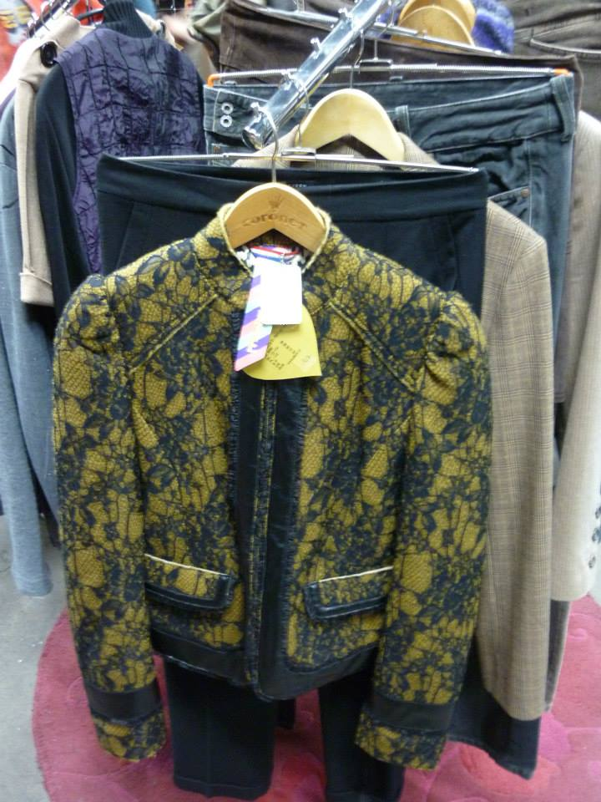
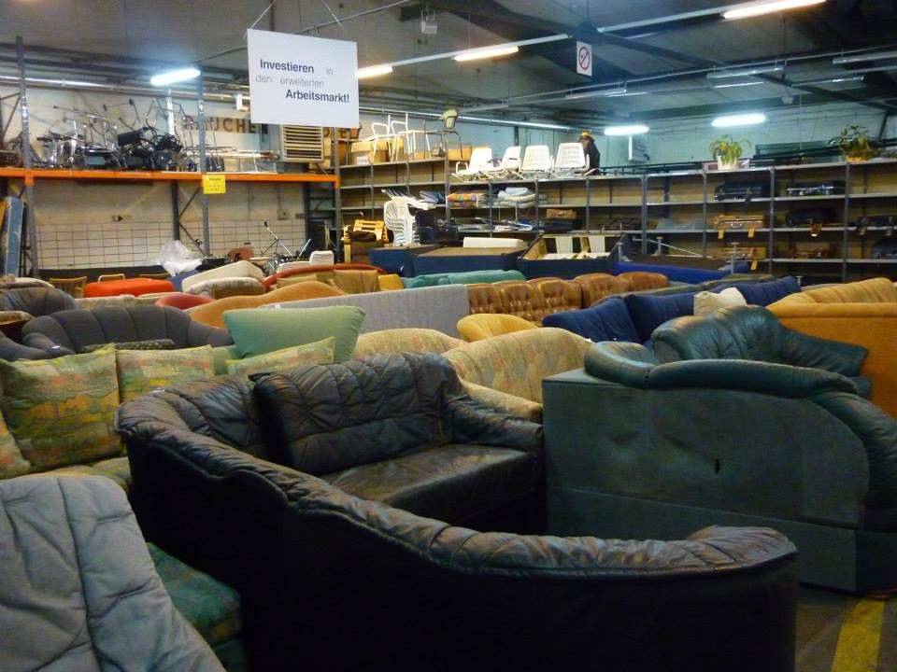
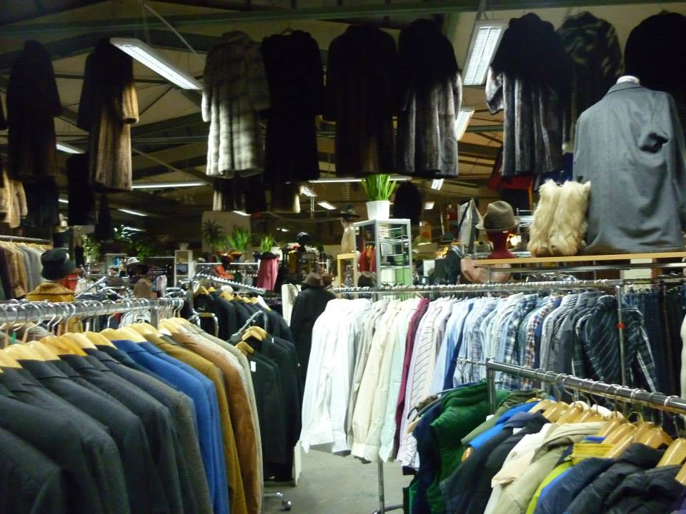

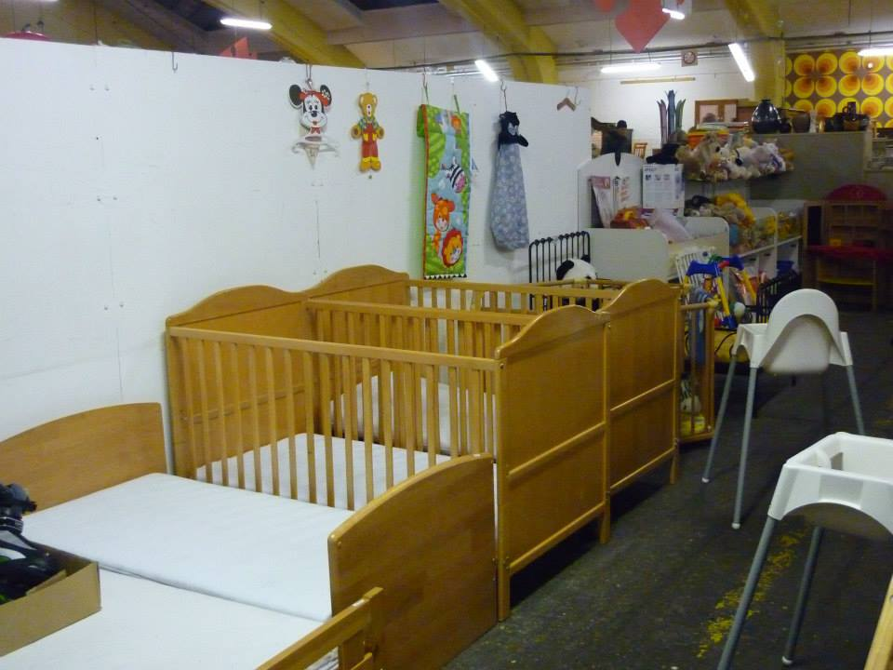
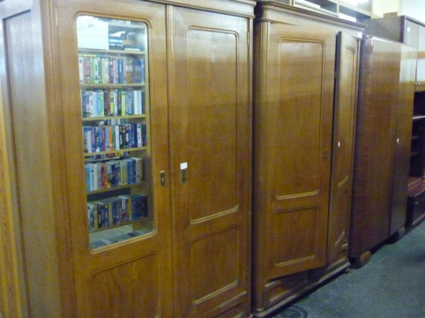
Mittersteig, Bécs
Adományok

Slide 8

Mittersteig, Bécs
Adományozók, vásárlók célcsoportja:
Önkéntesség:
„Nincs az a tévhit, hogy ide csak szegény emberek járnak vásárolni. Mindenki jár ide, ez a fantasztikus a dologban.”
Elisabeth Mimra

Slide 9
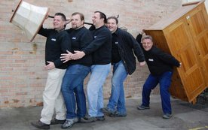
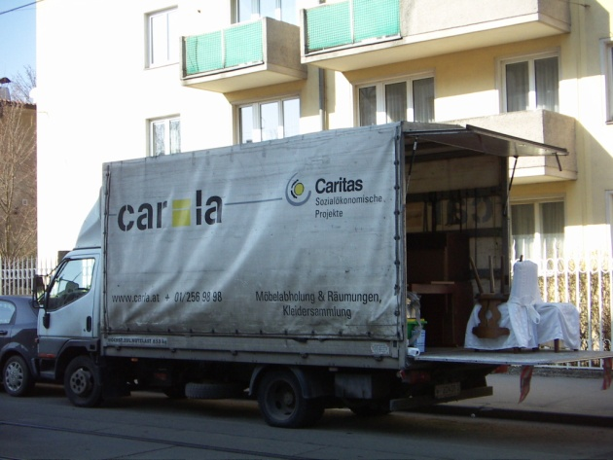
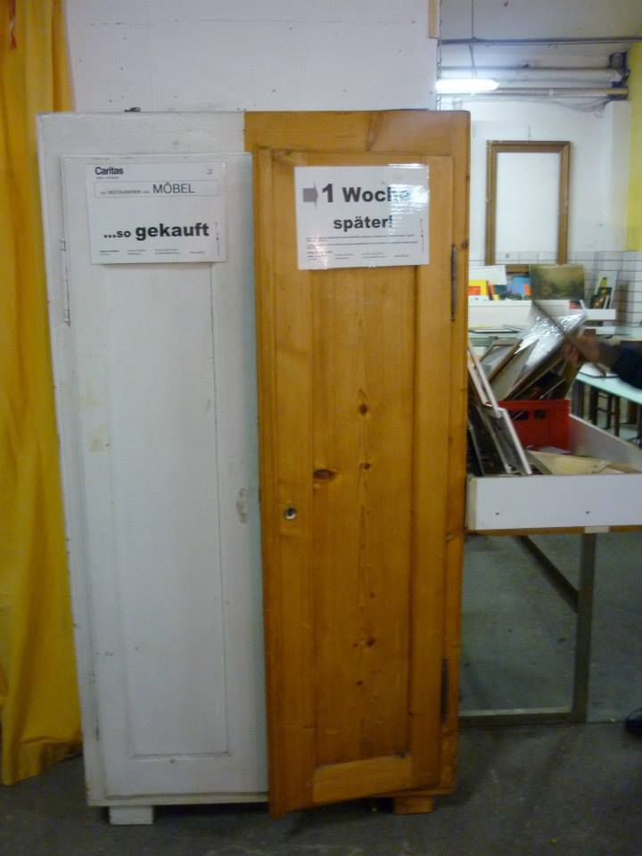
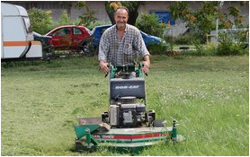
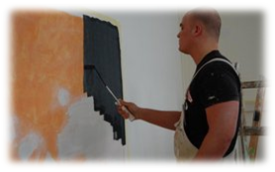
Mittersteig, Bécs
Szolgáltatások

Slide 10
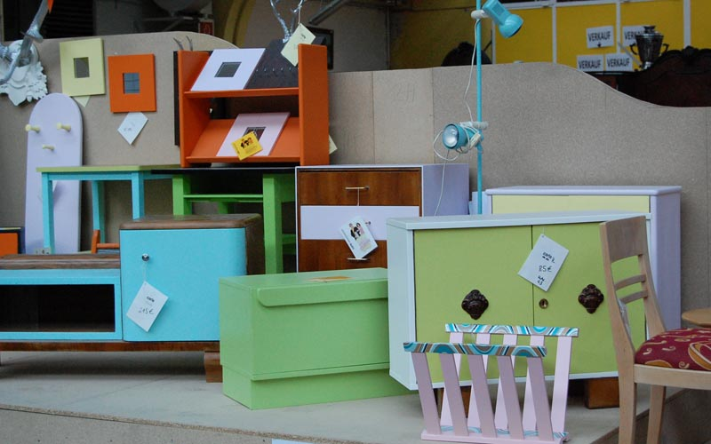
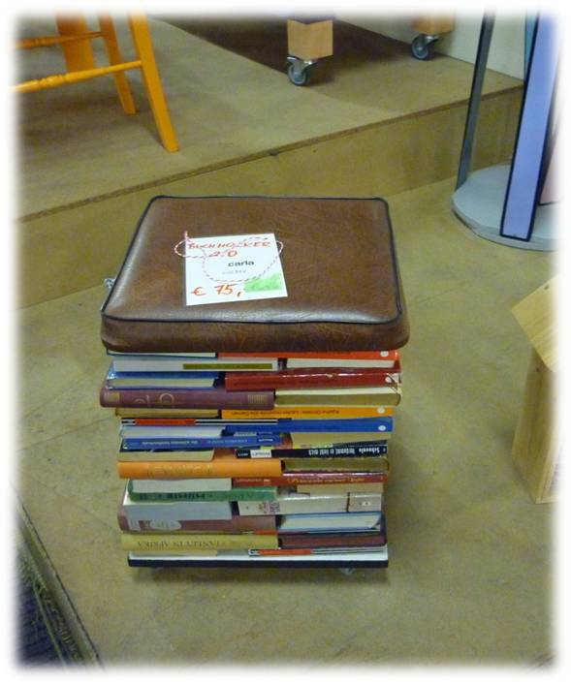
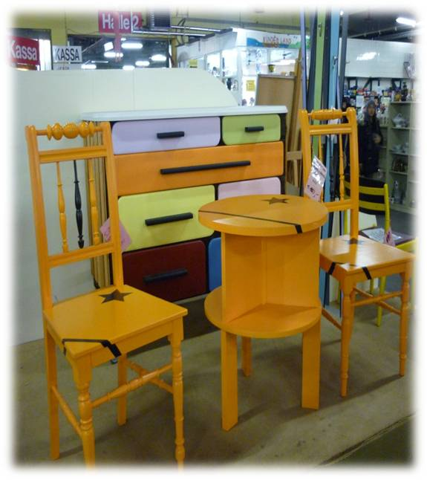
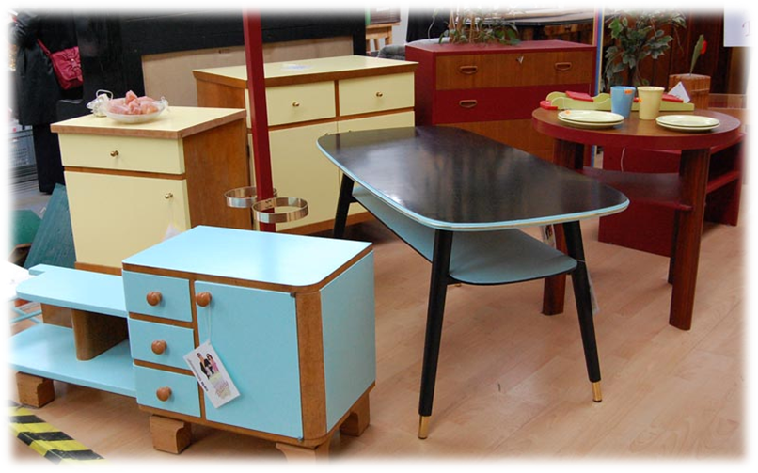
Mittersteig, Bécs
Design bútorok

Slide 11



Mittersteig, Bécs
Finanszírozás
Jogi háttér
Együttműködés

Slide 12
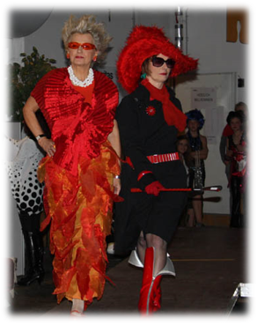
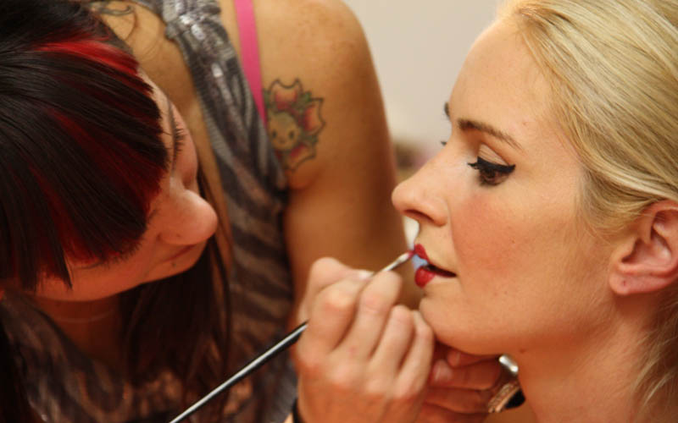
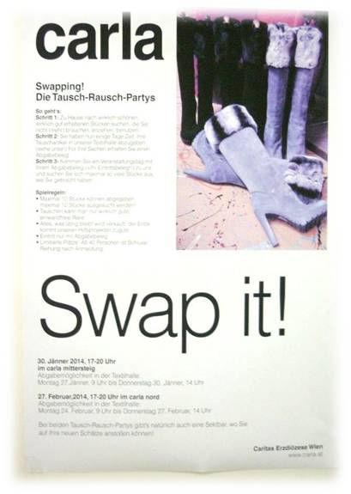
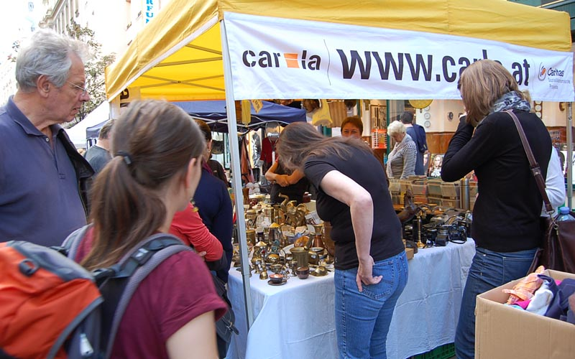
Mittersteig, Bécs
Marketing, kommunikáció

Slide 13
Mittersteig, Bécs
Tervek
„Mindig figyelnünk kell arra, hogy úgy segítsünk az embereknek, ahogy azt éppen igénylik. De nem tudod, hogy ugyanaz a dolog fontos lesz-e 2-3 év múlva. Tehát, mindig újra kell tervezned. Mindig értékelned kell a helyzetet, hogy hasznos-e amit csinálsz. Minden évben várjuk, hogy mit hoz majd a következő.”
Elisabeth Mimra

Slide 14
Felhasznált források:
Interjú Elisabeth Mimra-val, a bécsi Carla adományboltok vezetőjével.
www.carla-wien.at
www.caritas-wien.at
Carla és Caritas reklámkiadványai
Beszámolót készítették:
  Petőcz Eszter, Juhos Kata, Boda Kitti és Laufer Gyöngyi
  Német fordítást segítette: Mészáros Erzsébet
Fotók: Petőcz Eszter, Laufer Gyöngyi
Elérhetőségek, Petőcz Eszter: 06-20/929-55-06 petoczeszter@gmail.com

